Slide 1
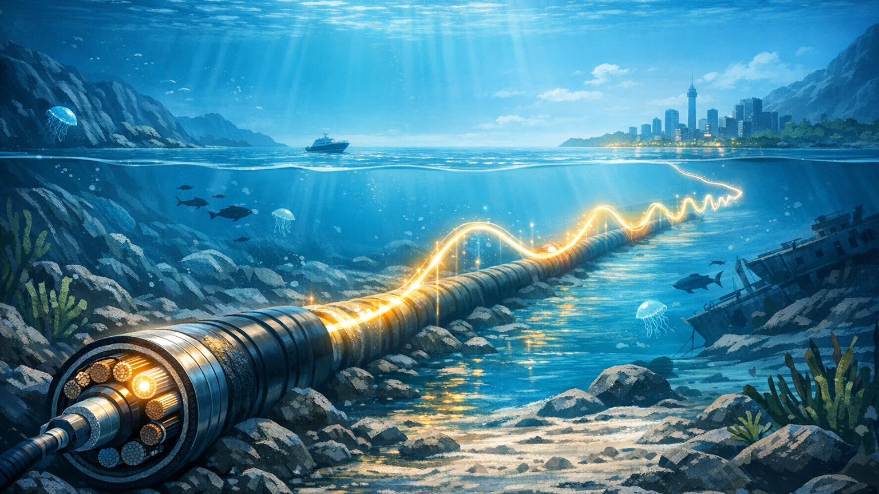
Kommunikationsdevice
med micro:bit
Hvordan sender man en vigtig besked, hvis signalet kan blive forstyrret?
Vi starter med jeres hverdag.
Vi prøver flere kanaler.
Til sidst bygger I en enkel løsning.
Prøv noget, der virker · Ændr det · Lav jeres egen løsning
Kommunikationsforløb · 5. klasse
Notes:
[Sources]
Lærernote: Start kun med spørgsmålet. Brug elevsvar som indgang til resten af forløbet.
Kilder: DR-kabler (uploaded files 0-3), engineering-didaktik (uploaded file 4), natur/teknologi (uploaded file 5).

Slide 2
Tre fagord i starten
Dem bruger vi i uge 1-2
kanal
signal
forstyrrelse
Hvordan kommer beskeden frem?
Hvad er det, der bliver sendt?
Hvad gør det sværere at få beskeden frem?
Kommunikationsforløb · 5. klasse
Notes:
[Sources]
Lærernote: Hold igen med flere fagord i starten. De tre første skal være nok i uge 1-2.
Kilder: natur/teknologi lægger vægt på elevernes egne erfaringer og alderssvarende begreber (uploaded file 5).

Slide 3
Lektion 1 · Når en besked ikke kommer frem
Vi starter i jeres egen verden
Tænk på en vigtig besked, der ikke kom frem.
Tænk på en besked, der blev misforstået.
Tal om, hvornår det blev et problem.
Saml på tavlen
kanal
signal
forstyrrelse
I dag skal vi ikke bruge flere fagord end dem.
Kommunikationsforløb · 5. klasse
Notes:
[Sources]
Lærernote: Dette erstatter en tung start med kabelcase. Brug elevernes egne erfaringer først.
Kilder: engineering-didaktikkens autentiske problemfelter med personlig relevans (uploaded file 4).

Slide 4
Lektion 2 · Kort case om havkabler
Nu kobler vi jeres erfaringer til virkeligheden
Se et billede eller hør et kort uddrag.
Tegn en enkel model med hav, kabel og skib.
Forklar med egne ord, hvad der kan gå galt.
Det skal I opdage
Internet går også i rigtige kabler.
Kabler kan blive ramt eller forstyrret.
Det kan være vigtigt for mange mennesker.
Case som perspektiv - ikke som tung indledning
Kommunikationsforløb · 5. klasse
Notes:
[Sources]
Lærernote: Hold casen kort og konkret. Ingen lang forklaring om geopolitik eller kritisk infrastruktur.
Kilder: DR-artikler om undersøiske kabler og sårbarhed (uploaded files 0-3).

Slide 5
Forsøg 1 · Snortelefon
Vi ændrer kun én ting ad gangen
Variabel
Undersøgelsesskema
stram snor eller løs snor
Det ændrer vi
Det tror vi
Det skete der
Byg en snortelefon.
Vælg kun én variabel.
Skriv i skemaet bagefter.
Kommunikationsforløb · 5. klasse
Notes:
[Sources]
Lærernote: Hold grupperne fast på kun én variabel. Det er her undersøgelsesdelen bliver tydelig natur/teknologisk.
Kilder: undersøgelse og systematik i natur/teknologi og engineering-didaktik (uploaded files 4-5).

Slide 6
Forsøg 2 · Lyssignal
Igen: kun én variabel ad gangen
Variabel
Det samme skema igen
tæt på eller langt væk
Det ændrer vi
Det tror vi
Det skete der
Aftal en enkel blinkekode.
Vælg kun én variabel.
Skriv i skemaet bagefter.
Kommunikationsforløb · 5. klasse
Notes:
[Sources]
Lærernote: Gentag samme skabelon, så eleverne genkender undersøgelsesformen.
Kilder: faghæftet lægger vægt på undersøgelser og beskrivelse af egne resultater (uploaded file 5).

Slide 7
Nu giver nye fagord mening
Dem tager vi først nu
brud
robusthed
kode
når signalet stopper helt
når et system kan klare mere
når vi aftaler, hvad et signal betyder
Kommunikationsforløb · 5. klasse
Notes:
[Sources]
Lærernote: De sene begreber introduceres først efter konkrete erfaringer.
Kilder: engineering-didaktik om stilladsering og elevforståelse (uploaded file 4).

Slide 8
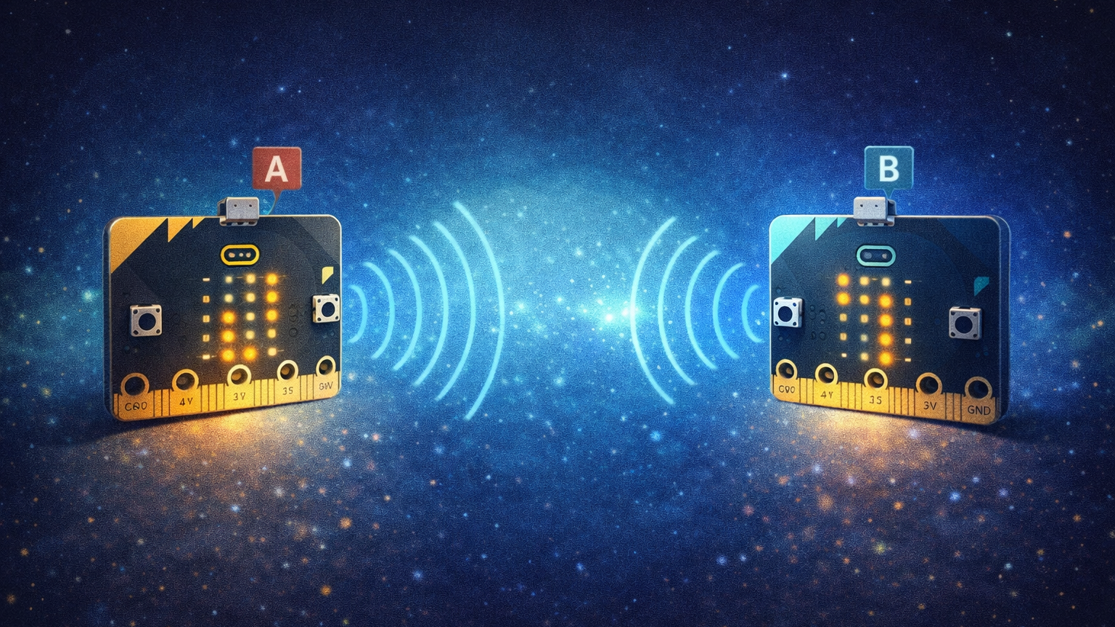
Trin 1 med micro:bit
Prøv noget, der virker
Få basisprogrammet af læreren.
Sæt samme radio-gruppe på begge micro:bits.
Send to enkle beskeder.
Målet nu er bare: Det virker
micro:bit · prøv noget, der virker
Notes:
[Sources]
Lærernote: Ingen egne designvalg endnu. Alle grupper skal først opleve succes.
Kilder: stilladsering og engineering designproces (uploaded file 4).

Slide 9
Radioforsøg
Én variabel: fri bane eller væg imellem
Variabel
Brug nu også ordene
fri bane eller væg imellem
brud
robusthed
kode
Test først i fri bane.
Test bagefter med en væg imellem.
Skriv i skemaet bagefter.
Sammenlign med snor og lys.
Kommunikationsforløb · 5. klasse
Notes:
[Sources]
Lærernote: Dette er tredje og sidste faste undersøgelse med samme skema.
Kilder: natur/teknologi undersøgelse og engineering-didaktik (uploaded files 4-5).

Slide 10
Ændr det
Nu vælger I kun det vigtigste
Vælg 2 beskeder
Vælg 1 forbedring
Vælg 1 test
JA / NEJ
HJÆLP / OK
START / STOP
bedre holder
tydeligere knapper
en enkel kvittering
ved et bord
i en gang
med en væg imellem
Kommunikationsforløb · 5. klasse
Notes:
[Sources]
Lærernote: Hold projektet lille. Det er en styrke, ikke en begrænsning.
Kilder: 5.-klasse tilpasning i materialepakken, engineering-didaktik om frihedsgrader (uploaded file 4).

Slide 11
Lav jeres egen løsning
Byg - test - ret én ting
Byg jeres enkle løsning.
Test den i jeres valgte situation.
Ret én ting bagefter.
Gør jer klar til at vise den frem.
Nu ved vi ...
hvilken kanal der passer bedst
hvad der forstyrrer signalet
hvad der gør en løsning stærkere
Kommunikationsforløb · 5. klasse
Notes:
[Sources]
Lærernote: Brug kun opsamlingen “Nu ved vi ...”. Ikke “Næste gang ...”.
Kilder: faghæftets fokus på beskrivelse af resultater og engineering-didaktik om refleksion (uploaded files 4-5).

Slide 12
Vis jeres løsning · Gallery walk
Vi går rundt mellem stationer i stedet for lange fremlæggelser
På jeres station skal man kunne se
I skal kunne fortælle
Kort perspektiv
Også rigtige kabler kan blive ramt.
Derfor er sikre signaler vigtige.
de to beskeder
den ene forbedring
hvad testen viste
hvordan signalet sendes
hvad der kunne forstyrre det
hvorfor I ændrede noget
Kommunikationsforløb · 5. klasse
Notes:
[Sources]
Lærernote: Gallery walk aktiverer flere elever og holder præsentationen konkret.
Kilder: kommunikation og perspektivering i natur/teknologi (uploaded file 5).

